Slide 1
Contents
01/ Serial Monitor
02/ Serial Monitor 사용방법
03/ 예제 실습
00<number>

Slide 2
04
Serial Monitor
Arduino
Debugging
USB Serial 통신
- USB를 이용해서 PC와 아두이노 통신
- Serial 통신을 사용 (Hardware serial)
- Serial 통신은 2개의 데이터 통신용 핀을 사용 (Tx, Rx)
- 아두이노 UNO의 경우 digital 0번, 1번 핀이 이 용도로 예약되어 있음
Serial Monitor
- 아두이노와 데이터를 주고 받기 위해 사용하는 툴
- 주로 아두이노 디버깅, 데이터 입력을 위해 사용
- Serial monitor를 이용한 디버깅 메시지를 보는 것이 거의 유일한 디버깅 방법이므로 중요
00<number>

Slide 3
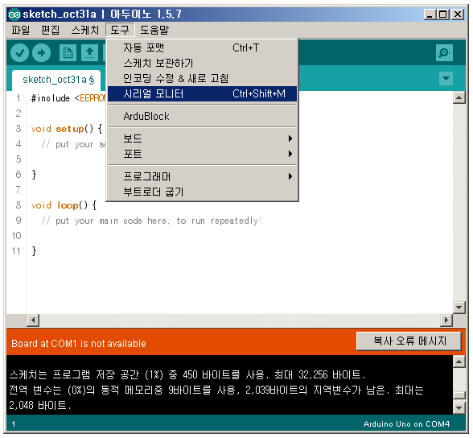
04
Serial Monitor 사용방법
Arduino
Debugging
아두이노 연결된 상태
보드 종류, COM 포트 선택
도구 > 시리얼 모니터
00<number>

Slide 4
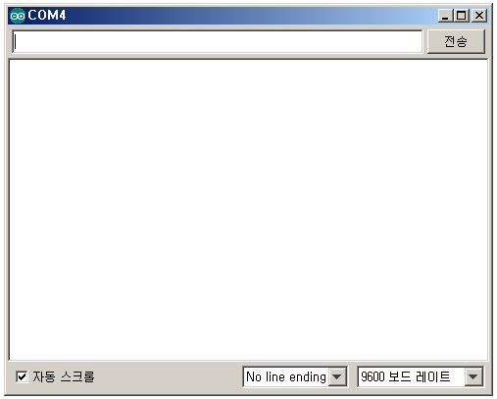
04
Serial Monitor 사용방법
Arduino
Debugging
메시지 입력창
수신 메시지 표시창
통신 속도 설정
Baud Rate
기본 9600 bps
00<number>

Slide 5
04
예제 실습
Arduino
Debugging
void setup() {
// initialize digital pin 13 as an output.
pinMode(13, OUTPUT);
// initialize serial communication at 9600 bits per second:
Serial.begin(9600);
}
// the loop function runs over and over again forever
void loop() {
digitalWrite(13, HIGH); // turn the LED on (HIGH is the voltage level)
delay(1000); // wait for a second
digitalWrite(13, LOW); // turn the LED off by making the voltage LOW
delay(1000); // wait for a second
Serial.println("LED on, off");
}
예제파일 :
Part4_Serial_Monitor
Serial Monitor 출력 방법
초기화
메시지 출력
00<number>

